Slide 1
Психолого-педагогическое сопровождение ребёнка в детском саду. Работа ПМПк детского сада.
Подготовил: учитель-логопед Шамина Л.Н.
МДОУ детский сад «Росинка» г. Мышкин
Ноябрь 2016.

Slide 2
Психолого-педагогическое сопровождение ребёнка в детском саду.
Сопровождение — это система профессиональной деятельности, направленная на создание социально-психологических условий для успешного воспитания, обучения и развития ребёнка на каждом возрастном этапе.

Slide 3
Задача психолого-педагогического сопровождения образовательного процесса -
это совместная деятельность всех специалистов по выявлению проблем в развитии детей и оказанию первичной помощи в преодолении трудностей в усвоении знаний, взаимодействии с педагогами, родителями, сверстниками.

Slide 4
В основу сопровождения развития ребенка положены следующие принципы:
рекомендательный характер советов сопровождающего,
приоритет интересов сопровождаемого,
непрерывность сопровождения,
комплексный подход сопровождения.

Slide 5
Направления психолого-педагогического сопровождения:
профилактическое
диагностическое
консультативное
развивающее
коррекционное
просветительско-образовательное

Slide 6
Модель психолого-педагогического сопровождения детей в детском саду
- организация работы ПМП (к)
- систематическое наблюдение за детьми в разных видах деятельности и постоянная фиксация результатов наблюдений;
- осуществление мониторинга результативности психолого-педагогической деятельности и планирование индивидуальной работы с детьми через выстраивание индивидуальных образовательных маршрутов.

Slide 7
Алгоритм последовательности работы по сопровождению ребенка:
1 этап: ПРЕДВАРИТЕЛЬНАЯ РАБОТА
Постановка проблем
Анализ полученной информации
2 этап(ОСНОВНОЙ)
Разработка плана комплексной помощи
Реализация плана по решению проблемы
3 этап (ИТОГОВЫЙ)
Осмысление и оценка результатов деятельности по сопровождению.

Slide 8
Итоги психолого-педагогического сопровождения ребёнка :
формирование у всех участников педагогического процесса понятийного аппарата;
разработка индивидуального образовательного маршрута дошкольников;
разработка алгоритма психолого-педагогического сопровождения;
разработка схемы взаимодействия в работе специалистов детского сада и воспитателей;
организация работы ПМП(к), подготовка необходимой документации;

Slide 9
ПМПК – психолого-медико-педагогическая комиссия
Положение о психолого-медико-педагогической комиссии (ПРИКАЗ МИНОБРА И НАУКИ Р Ф от 20 сентября 2013 года N 1082 http://docs.cntd.ru/document/499048913)
ЦПМПК Ярославской области http://cpd.yaroslavl.ru/ЦПМПК.
г. Ярославль ул. Некрасова, 58
ПМПк – психолого-медико-педагогический консилиум образовательного учреждения
О психолого-медико-педагогическом консилиуме (ПМПк) образовательного учреждения
(ПИСЬМО МИНОБРАЗОВАНИЯ РФ от 27 марта 2000 года N 27/901-6)
http://docs.cntd.ru/document/901822210

Slide 10
ПМПконсилиум ДОУ
является одной из форм взаимодействия специалистов образовательного учреждения, объединяющихся для психолого-медико-педагогического сопровождения обучающихся, воспитанников с отклонениями в развитии и/или состояниями декомпенсации.

Slide 11
ПМПк может быть создан
на базе образовательного учреждения любого типа и вида независимо от организационно-правовой формы приказом руководителя образовательного учреждения при наличии соответствующих специалистов.

Slide 12
Примерный состав ПМПк:
методист или старший воспитатель
учитель-логопед и/или учитель-дефектолог
педагог-психолог
воспитатель (представляющий интересы ребёнка)
музыкальный руководитель
инструктор по физическому воспитанию
медицинская сестра
Общее руководство ПМПк возлагается на руководителя образовательного учреждения.

Slide 13
Задачами ПМПк образовательного учреждения являются:
выявление и ранняя диагностика отклонений в развитии и/или состояний декомпенсации;
профилактика физических, интеллектуальных и эмоционально-личностных перегрузок и срывов;
выявление резервных возможностей развития;
определение характера, продолжительности и эффективности специальной (коррекционной) помощи в рамках имеющихся в данном образовательном учреждении возможностей;
подготовка и ведение документации, отражающей актуальное развитие ребенка, динамику его развития.

Slide 14
Порядок работы ПМПк:
Обследование проводится каждым специалистом ПМПк индивидуально с учетом реальной возрастной психофизической нагрузки на ребенка.
По данным обследования каждым специалистом составляется заключение и разрабатываются рекомендации.
На заседании ПМПк обсуждаются результаты обследования ребенка каждым специалистом, составляется коллегиальное заключение ПМПк.
При необходимости углубленной диагностики и/или разрешения конфликтных и спорных вопросов специалисты ПМПк рекомендуют родителям (законным представителям) обратиться в психолого-медико-педагогическую комиссию (ПМПК).

Slide 15
Заседания ПМПк подразделяются на плановые и внеплановые и проводятся под руководством председателя.
Периодичность проведения ПМПк определяется реальным запросом образовательного учреждения на комплексное, всестороннее обсуждение проблем детей с отклонениями в развитии и/или состояниями декомпенсации; плановые ПМПк проводятся не реже одного раза в квартал.
Председатель ПМПк ставит в известность родителей (законных представителей) и специалистов ПМПк о необходимости обсуждения проблемы ребенка и организует подготовку и проведение заседания ПМПк.

Slide 16
Документация ПМПк ДОУ:
Приказ о создании психолого-медико-педагогического консилиума ДОУ
Положение ПМПк ДОУ
План работы
Протоколы заседаний
Папка развития воспитанника с индивидуальными заключениями специалистов ПМПк и коллегиальными заключениями ПМПк

Slide 17
Ожидаемый результат психолого-педагогического сопровождения дошкольников:
раннее выявление недостатков в развитии и особых образовательных потребностей дошкольников;
увеличение доли выявленных детей с ограниченными возможностями здоровья, своевременно получивших психологическую коррекционную помощь;
уменьшение степени выраженности патологии, ее поведенческих последствий, предупреждение появления вторичных отклонений в развитии ребенка;

Slide 18
оказание помощи педагогам в повышении квалификации, осуществлении инновационной деятельности,
постоянное сотрудничество между педагогами детского сада и родителями для эффективной работы с детьми;
сохранение высокого уровня работы дошкольного образовательного учреждения, приобретение высокого рейтинга и доверия у родителей.

Slide 19
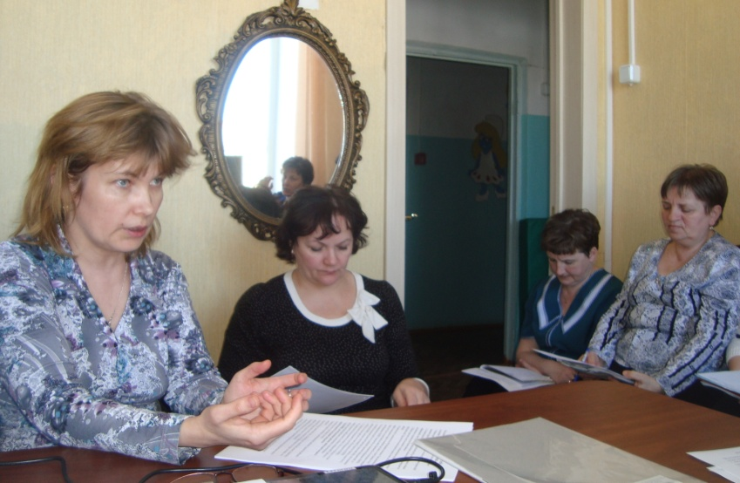
Спасибо за внимание! Всем удачи в работе!

